Slide 1
Notes:
Esta diapositiva no se debe modificar, es la portada y debe permanecer igual para todas las presentaciones

Slide 2
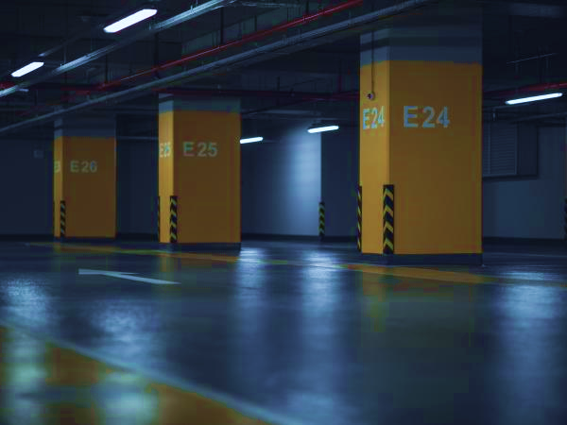

QAM
Sistema de :
Angie Judith Echeverry
Cristian Benitez Guevara
Harold Daniel Vargas Quintero
Juan Esteban Arenas Padua
Deivid Daniel Celis Paredes
Julian David Forero Estrada
Notes:
Utilice esta diapositiva como introducción de una nueva sección de la presentación o para destacar una frase clave.
Al tener una foto de fondo los textos deben ser concisos.
Los textos debe ir en blanco utilizando la tipografía Arial con un tamaño mínimo de 16 puntos.
Esta diapositiva es completamente editable, usted puede borrar la imagen de fondo e insertar una nueva fotografía. Asegúrese que al momento de hacerlo, no borre el logo del SENA que aparece en la parte superior izquierda, ni tampoco borre el recuadro negro con transparencia del lado derecho ya que este es indispensable para garantizar lectura del texto sobre la imagen. Así mismo recuerde que al insertar la nueva fotografía debe darle en la opción: click derecho 🡪 enviar al fondo.

Slide 3
TABLA DE CONTENIDO
Nombre y logo del proyecto
Información general del proyecto
Planteamiento del problema
Objetivo general
Objetivos específicos
Alcance del proyecto
Justificación
3)Levantamiento de información y tabulación de datos
4)Mapa de procesos y diagramas de flujo
Diagrama de flujo de necesidad del cliente
Diagrama de flujo de gestión de ingreso
5) Control de versiones(GITHUB)
6)Documento IEEE 830
Requerimientos funcionales
Requerimientos no funcionales
7)Diagramas casos de uso
Casos de uso extendido
Formato de documentación
Notes:
Escriba en esta diapositiva el titulo de la presentación y si lo desea puede agregar los temas que va exponer.
Si va a dejar solo el titulo déjelo centrado en la diapositiva.
Los textos deben ir en color blanco en tipografía Arial.

Slide 4
QAM
Notes:
En esta diapositiva puede colocar contenidos y acompañarlos con una fotografía.
Los textos deben ir en azul (utilice el azul que aparece en la opciones de color de letra - -> colores recientes) en tipografía Arial y justificados.

Slide 5
PLANTEAMIENTO DEL PROBLEMA
Notes:
Utilice esta diapositiva si necesita incluir textos más extensos.
Los textos deben ir en azul (utilice el azul que aparece en la opciones de color de letra - -> colores recientes) en tipografía Arial y justificados.
Asegúrese que los textos no se monten sobre la franja verde.

Slide 6
OBJETIVO GENERAL
Notes:
Utilice esta diapositiva si necesita incluir textos más extensos.
Los textos deben ir en azul (utilice el azul que aparece en la opciones de color de letra - -> colores recientes) en tipografía Arial y justificados.
Asegúrese que los textos no se monten sobre la franja verde.

Slide 7
OBJETIVOS ESPECIFICOS

Slide 8
ALCANCE DEL PROYECTO
Notes:
Utilice esta diapositiva si necesita incluir textos más extensos.
Los textos deben ir en azul (utilice el azul que aparece en la opciones de color de letra - -> colores recientes) en tipografía Arial y justificados.
Asegúrese que los textos no se monten sobre la franja verde.

Slide 9
JUSTIFICACIÒN
Notes:
Utilice esta diapositiva si necesita incluir textos más extensos.
Los textos deben ir en azul (utilice el azul que aparece en la opciones de color de letra - -> colores recientes) en tipografía Arial y justificados.
Asegúrese que los textos no se monten sobre la franja verde.

Slide 10
ENCUESTAS
Notes:
En esta diapositiva puede colocar contenidos y acompañarlos con una fotografía.
Los textos deben ir en azul (utilice el azul que aparece en la opciones de color de letra - -> colores recientes) en tipografía Arial y justificados.

Slide 11
TABULACIÒN DE DATOS
DOCUMENTO
Notes:
En esta diapositiva puede colocar contenidos y acompañarlos con una fotografía.
Los textos deben ir en azul (utilice el azul que aparece en la opciones de color de letra - -> colores recientes) en tipografía Arial y justificados.

Slide 14

CONTROL DE VERSIONES GITHUB

Slide 15
REQUERIMIENTOS FUNCIONALES
Notes:
En esta diapositiva puede colocar contenidos y acompañarlos con una fotografía.
Los textos deben ir en azul (utilice el azul que aparece en la opciones de color de letra - -> colores recientes) en tipografía Arial y justificados.

Slide 18
REQUERIMIENTOS NO FUNCIONALES

Slide 21
DIAGRAMA GENERAL

Slide 22
DOCUMENTACION DE CASOS DE USO

Slide 23
ANEXOS
DOCUMENTO IEEE830
DOCUMENTO DE INVESTIGACION
Notes:
Utilice esta diapositiva si necesita incluir textos más extensos.
Los textos deben ir en azul (utilice el azul que aparece en la opciones de color de letra - -> colores recientes) en tipografía Arial y justificados.
Asegúrese que los textos no se monten sobre la franja verde.

Slide 24
Notes:
Utilice esta diapositiva al final de su presentación
Esta diapositiva no debe modificarse

